Slide 1
病例随访
进修生 陈新林

Slide 2
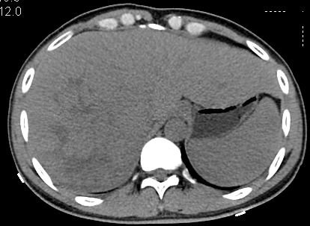
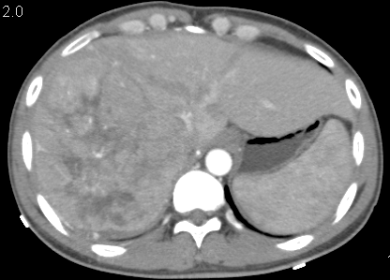

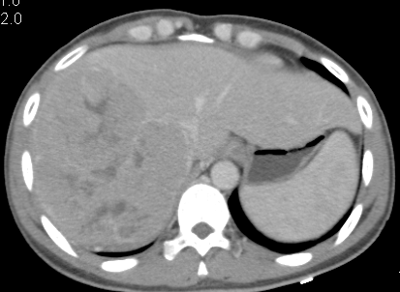
CASE1 男 41岁 乏力、消瘦2个多月。

Slide 3
诊 断？

Slide 4
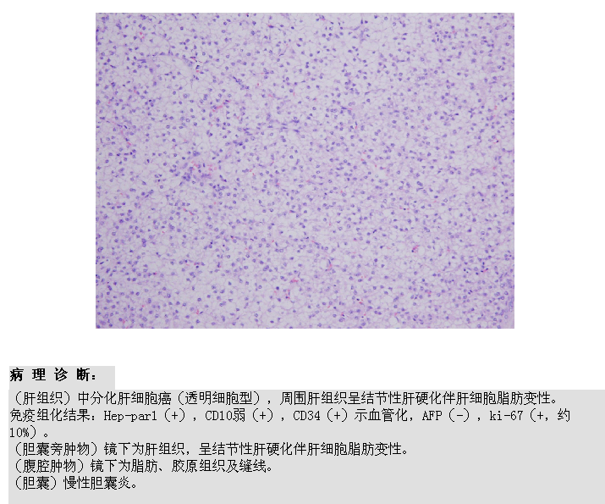
病理诊断：肝细胞癌

Slide 5
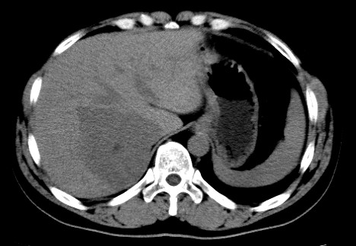
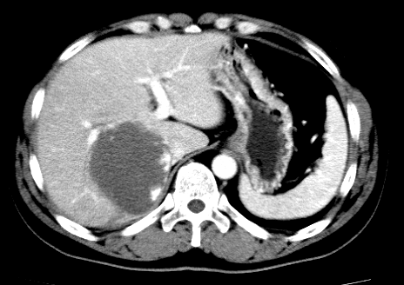
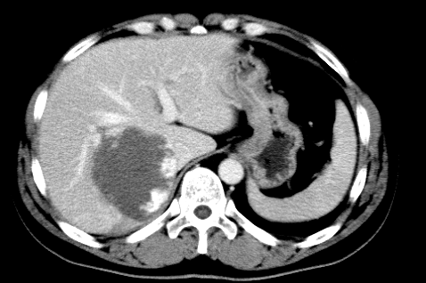
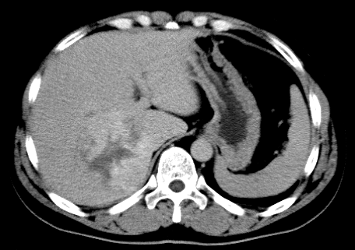
Case2 男 43 岁发现右肝占位，B超复查有增大趋势。

Slide 6
诊 断？

Slide 7
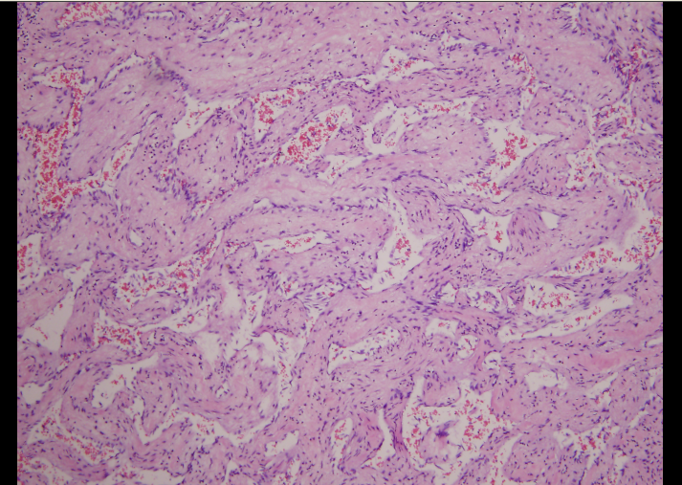
【病理诊断:】
（右半肝）海绵状血管瘤

Slide 8
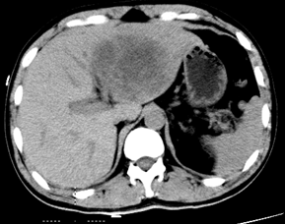
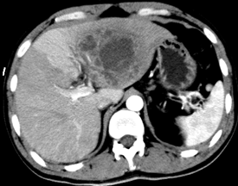
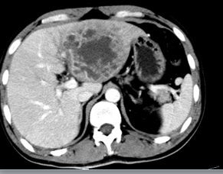
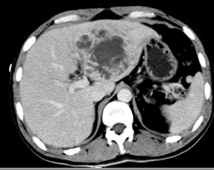
Case3 男 44 岁 反复上腹痛伴发热1天，加剧半天。

Slide 9
诊 断？

Slide 10
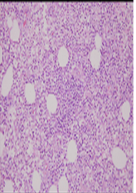

病理诊断：肝脓肿

Slide 11
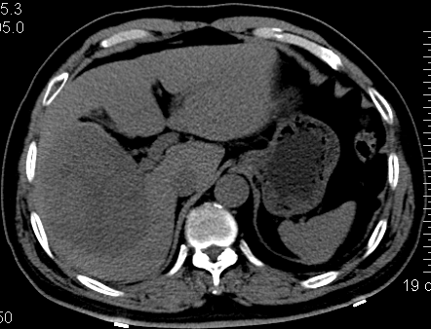
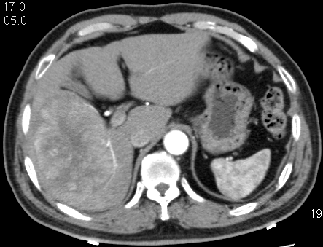
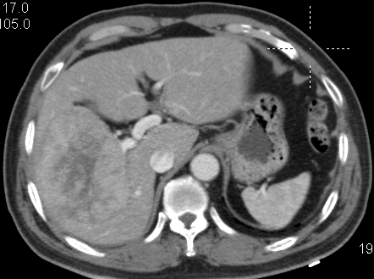
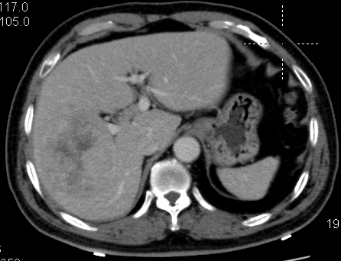
Case4 男 63岁 体检发现肝占位2天。

Slide 12
诊 断？

Slide 13
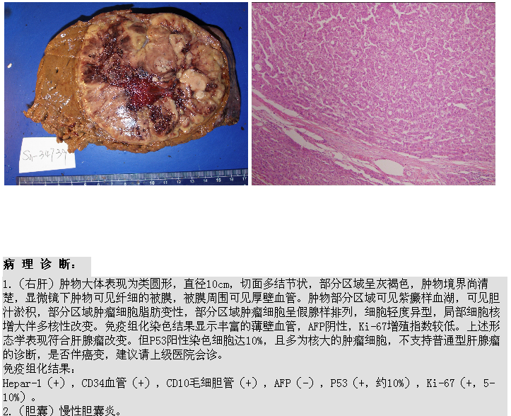

病理诊断:肝腺瘤

Slide 14
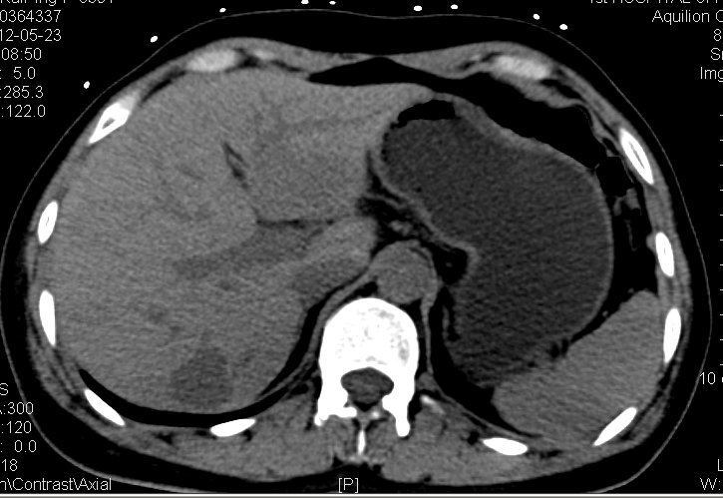
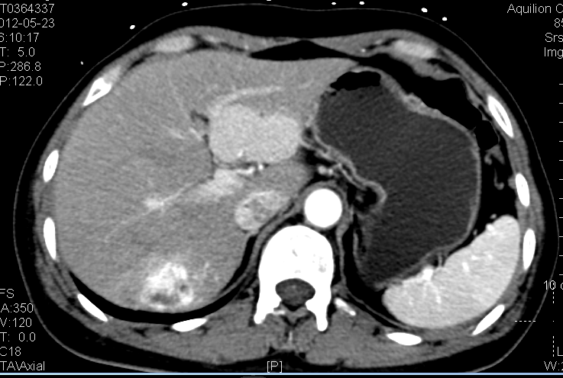
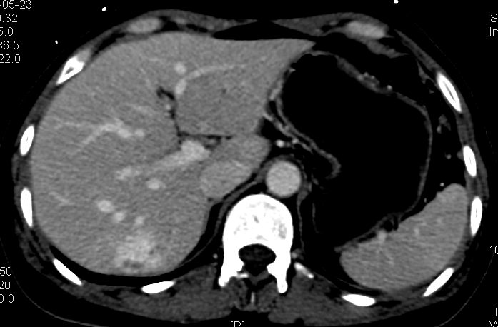
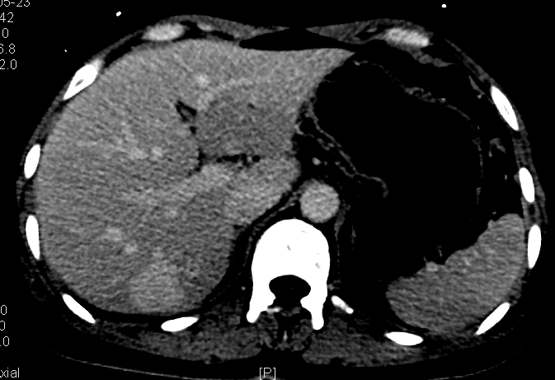
Case5 女 39岁 体检发现肝占位？

Slide 15
诊 断？

Slide 16
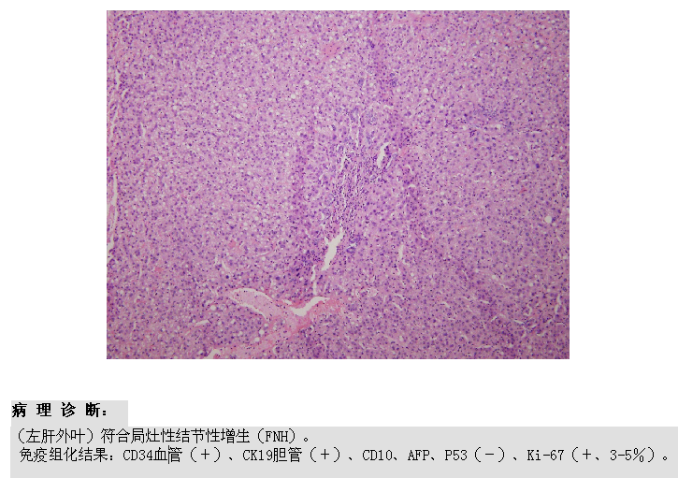
病理诊断：FNH

Slide 17
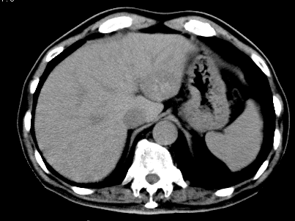
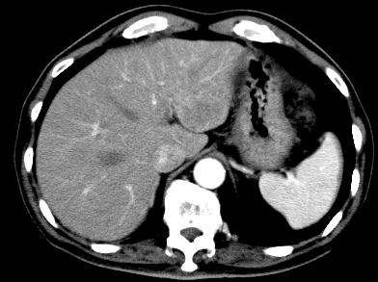
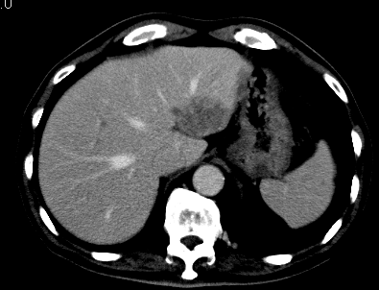
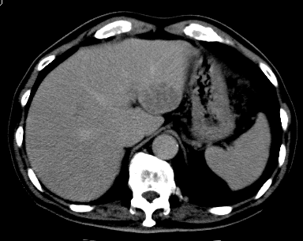
Case6 男 78岁 直肠癌术后10个月

Slide 18
诊 断？

Slide 19
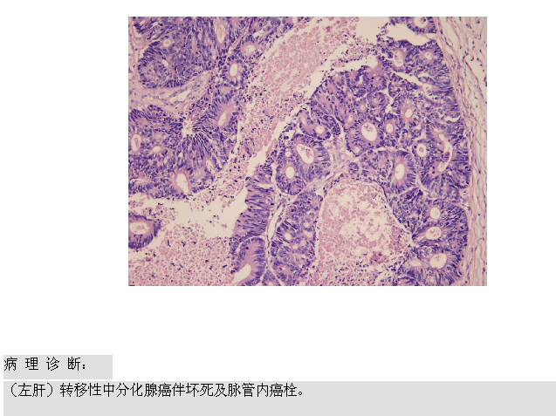
病理诊断：肝转移癌

Slide 20
原发性肝细胞肝癌
本病多见于中年男性，以40-49岁为多，男女比约2-5：1;
常有肝炎病史，血AFP增高，常合并肝硬化、
腹水及下腔静脉、门脉癌栓形成；
组织细胞分型：肝细胞型、胆管细胞型及混 合型

Slide 21
病因和发病机理
病毒性肝炎：乙型和丙型肝炎病毒均为肝癌的促发因素
肝硬化：肝炎后、酒精性肝硬化
环境、化学及物理因素
遗传因 素：抗胰蛋白酶缺陷症
其他：酒精中毒 ；有机氣农药;微量元素

Slide 22
肝癌的症状
肝区疼痛：常见，持续性或间歇性，多呈钝痛或胀痛。
肝大：进行性大。
消化道症状：食欲减退、恶心、呕吐、腹胀、腹泻等。
黃疸：晚期出现。
全身表现：消瘦、乏力、营养不良和恶病质。

Slide 23
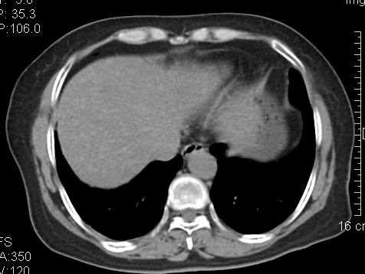
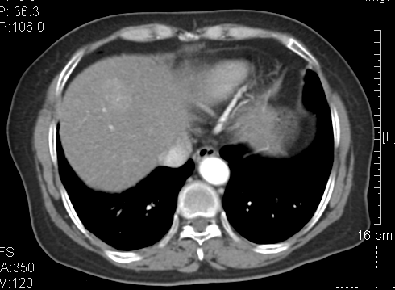
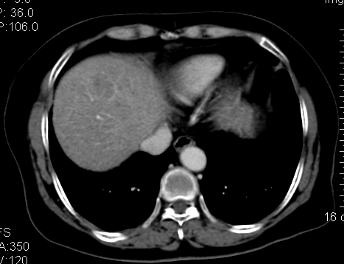
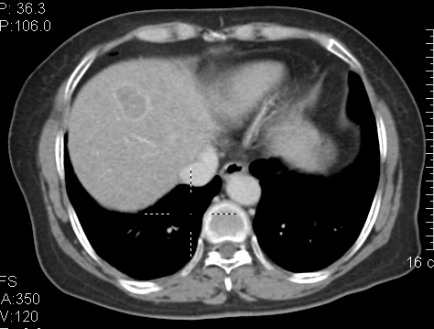
造影剂快进快出，病灶呈不均匀强化，表现为周边强化或弥漫性强化

Slide 24
鉴别诊断
肝血管瘤
肝脓肿
肝转移瘤
肝细胞腺瘤
局灶性结节增生

Slide 25
=鉴别

Slide 26
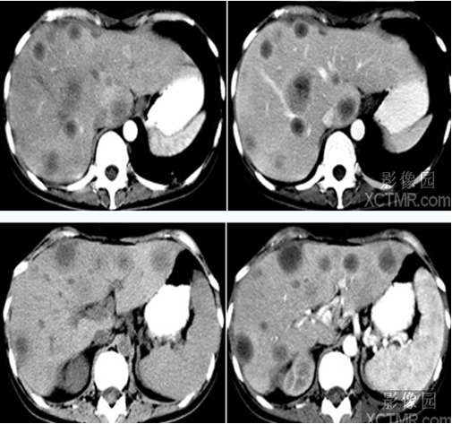
边缘环
形强化，消退较快，强化均匀，内缘呈锯齿状或毛刺
状

Slide 27
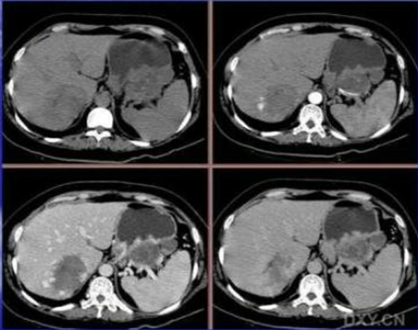
渐进式
强化，早期
边缘结节
样强化，小
血管瘤早
期可完全
强化

Slide 28
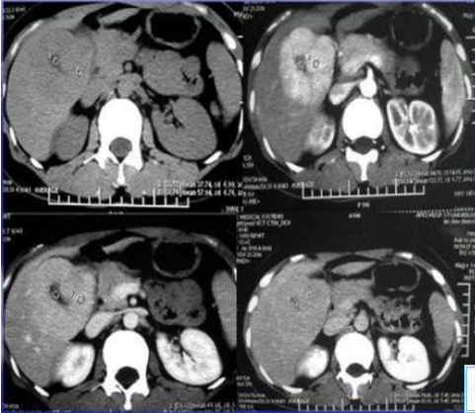
病灶快速明显强化，中心瘢痕呈延迟强化，少数瘢痕早期有强化

Slide 29
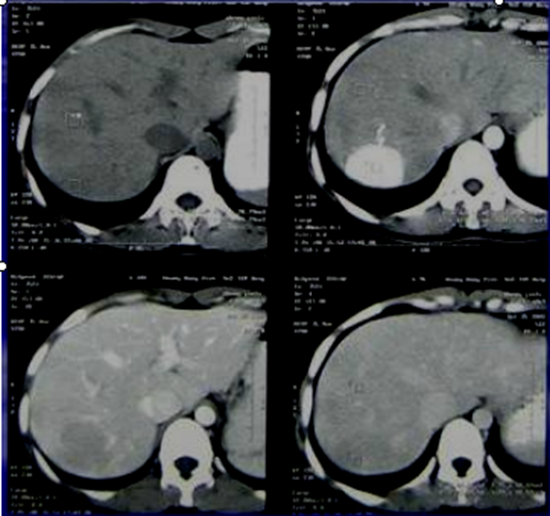
动脉期强化，强化程度较局灶性结节增生弱

Slide 30
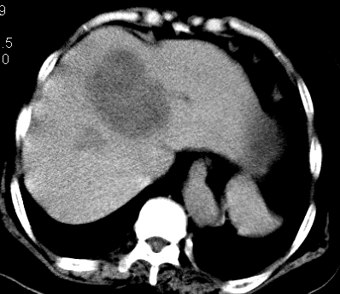
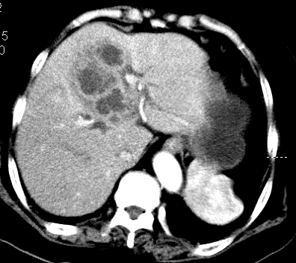
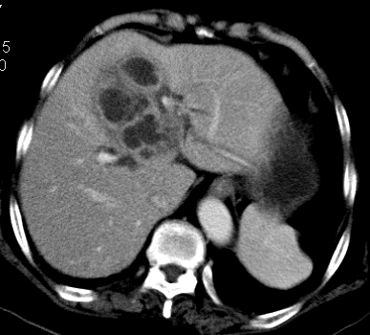
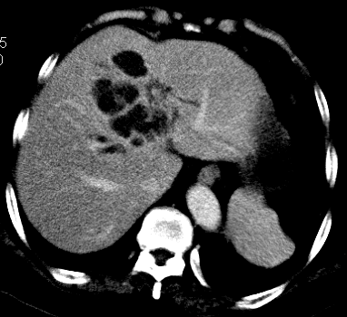
边缘及分隔明显强化，呈花瓣征、靶环征

Slide 31
小结
  临床上有肝炎、肝硬化病史，近来突然消瘦、乏力，生化发现AFP明显增高排除其它病引起，加上影像学表现一般都能对肝细胞癌作出初步诊断。

Slide 32
谢 谢！

